Slide 1




Slide 2
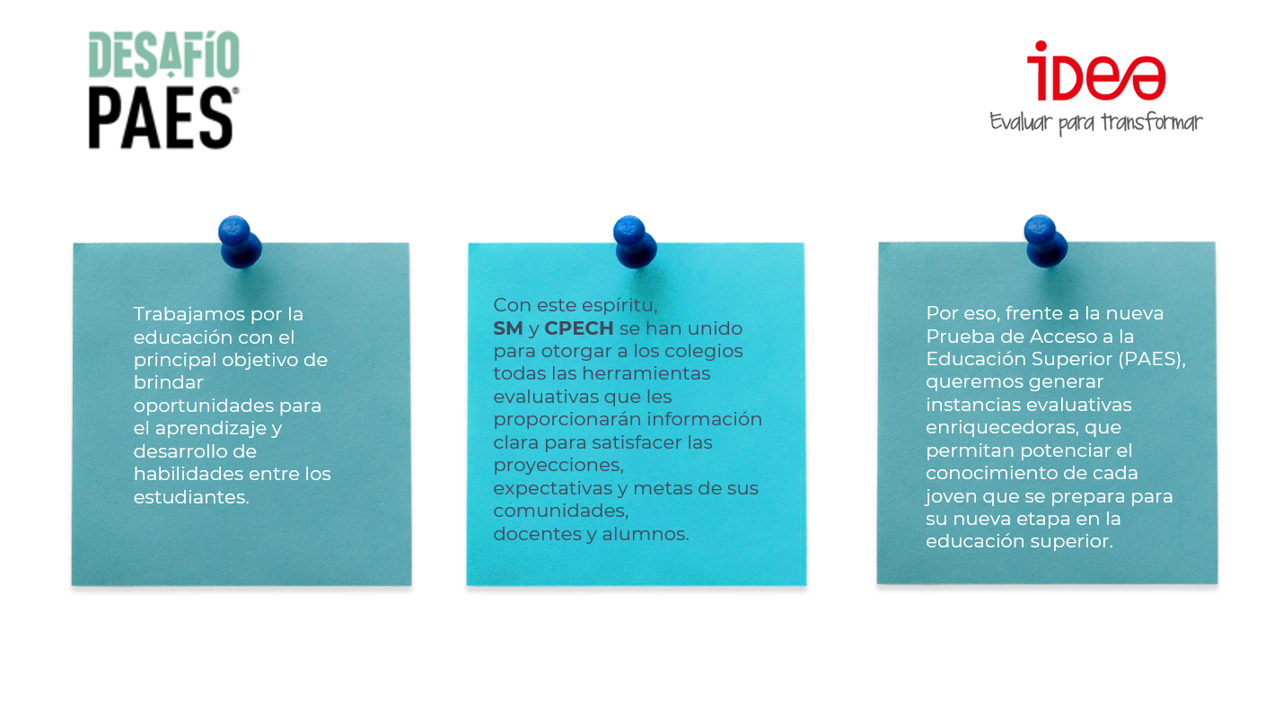

Slide 3
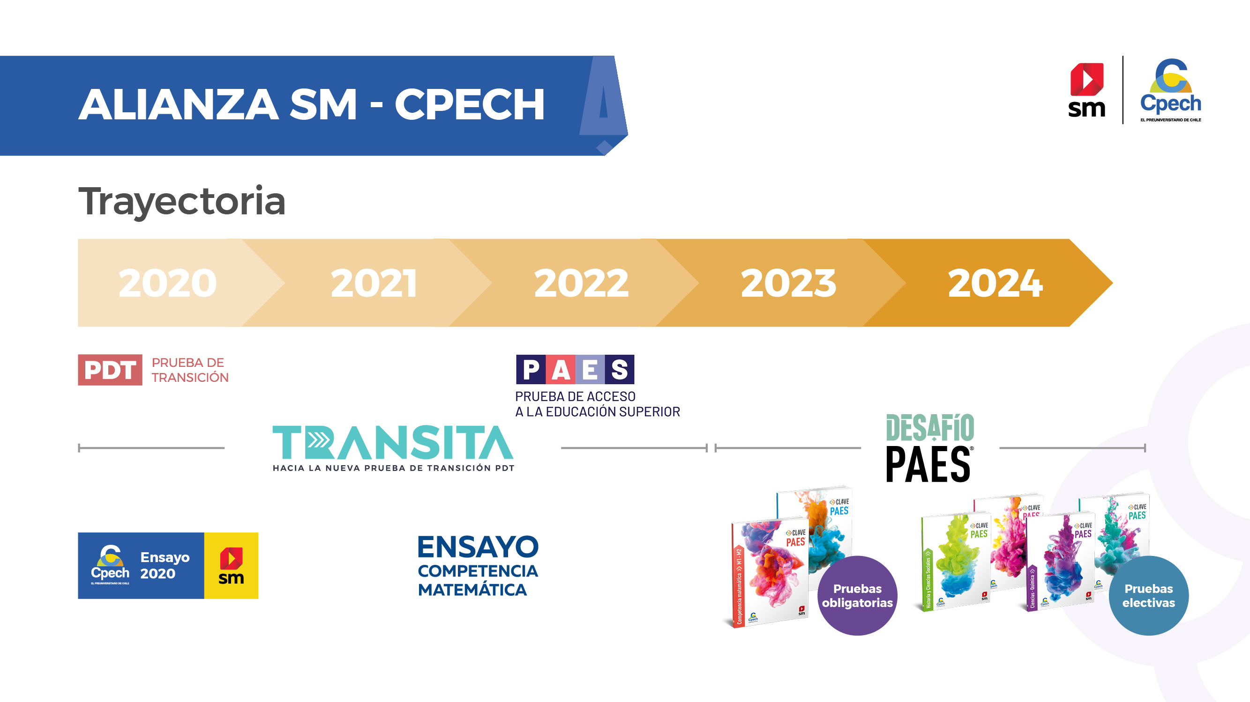


Slide 4
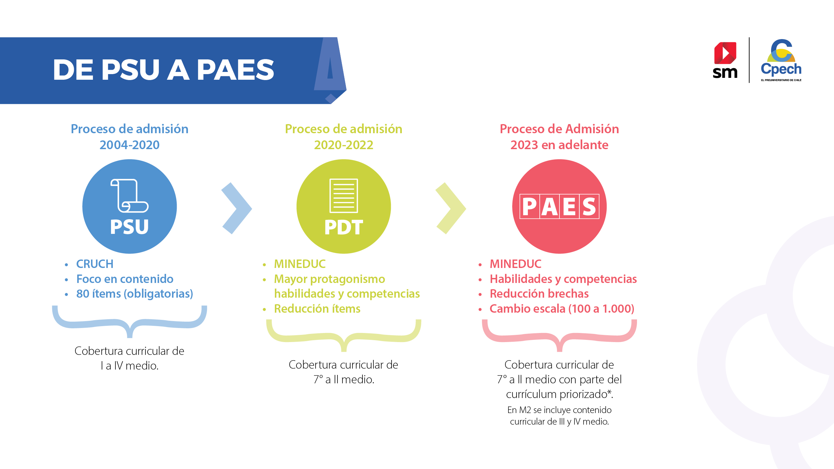

Slide 5
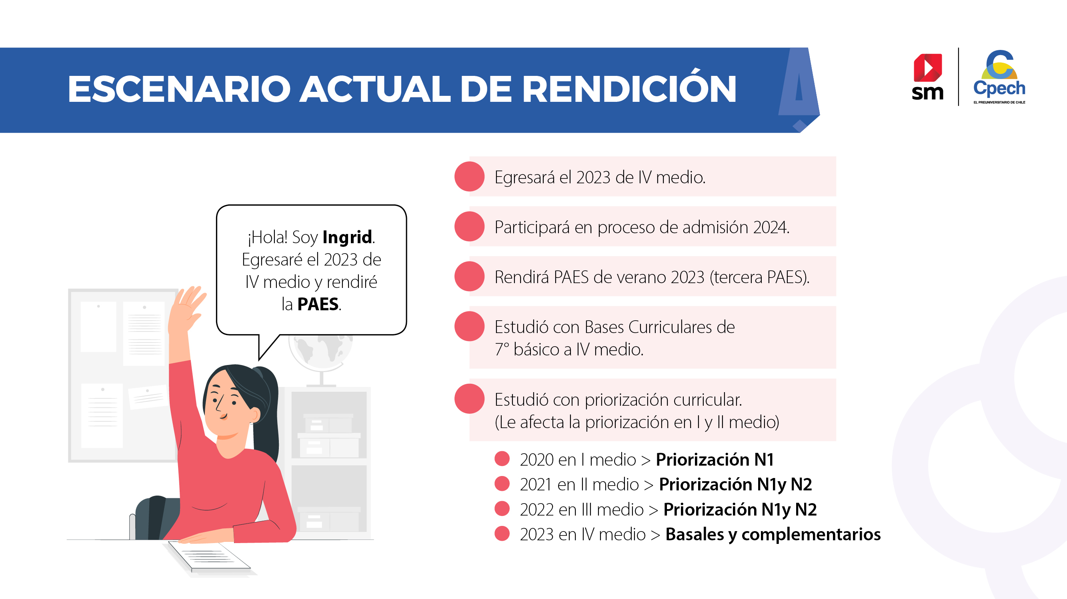

Slide 6
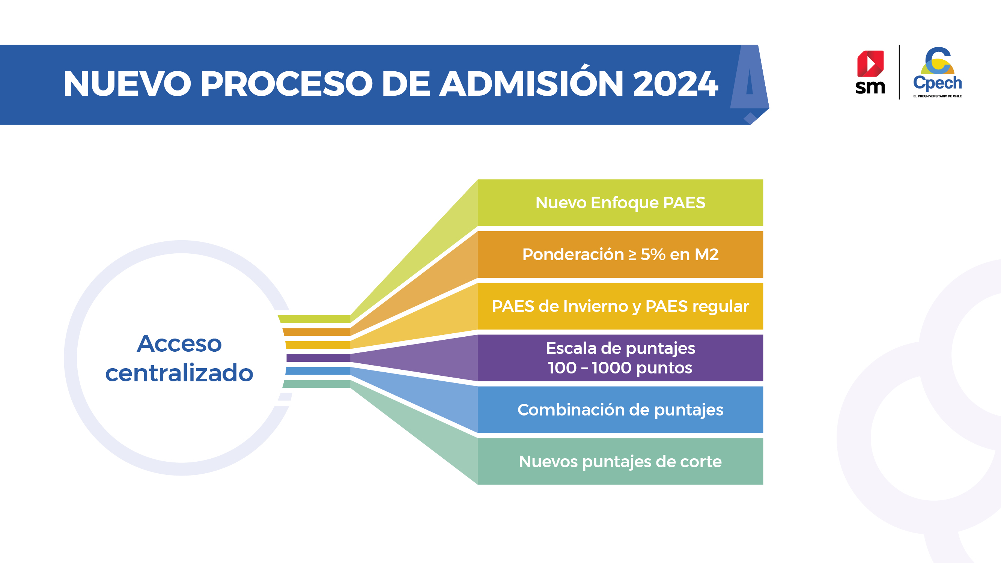

Slide 7

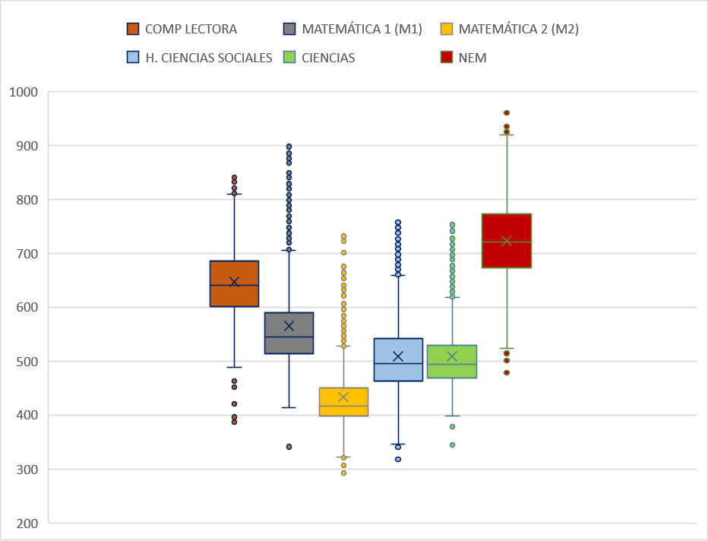
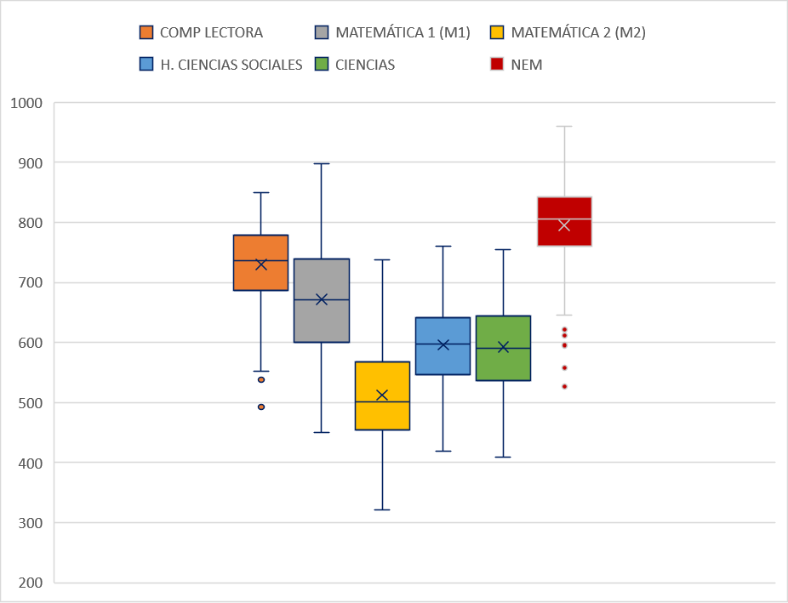
Nacional, todas las dependencias
Particular Pagado
Considera solo modalidad científico humanista

Slide 8
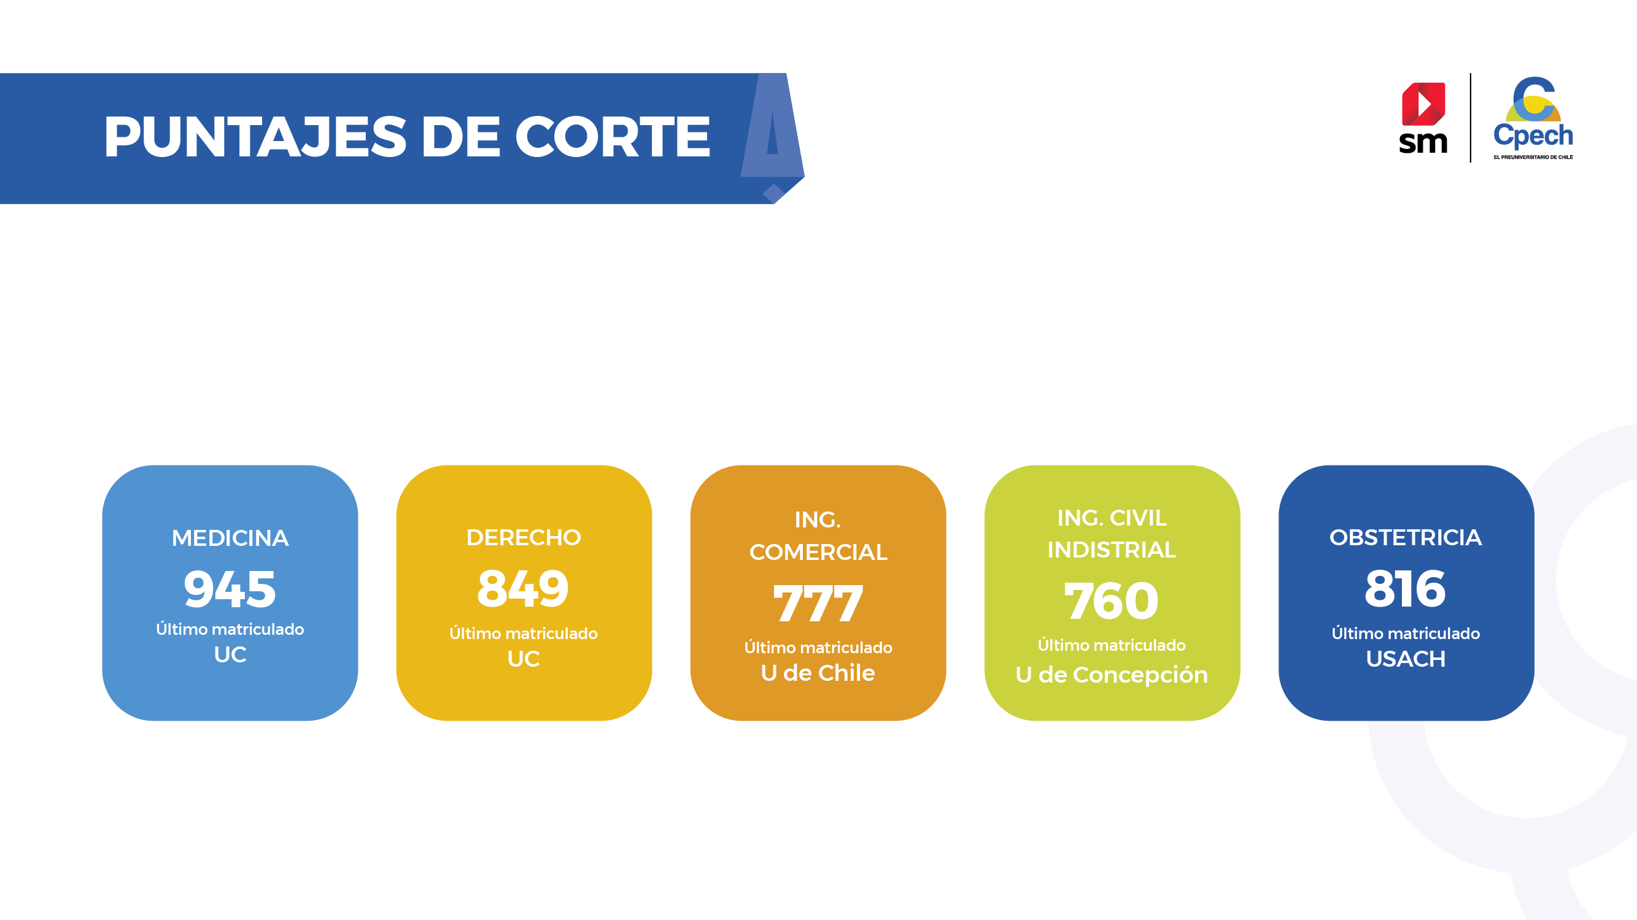
Las carreras con más postulaciones son una muestra interesante de puntajes de corte de sus últimos matriculados 2023. Escenario que enfrentarán los próximos postulantes:

Slide 9

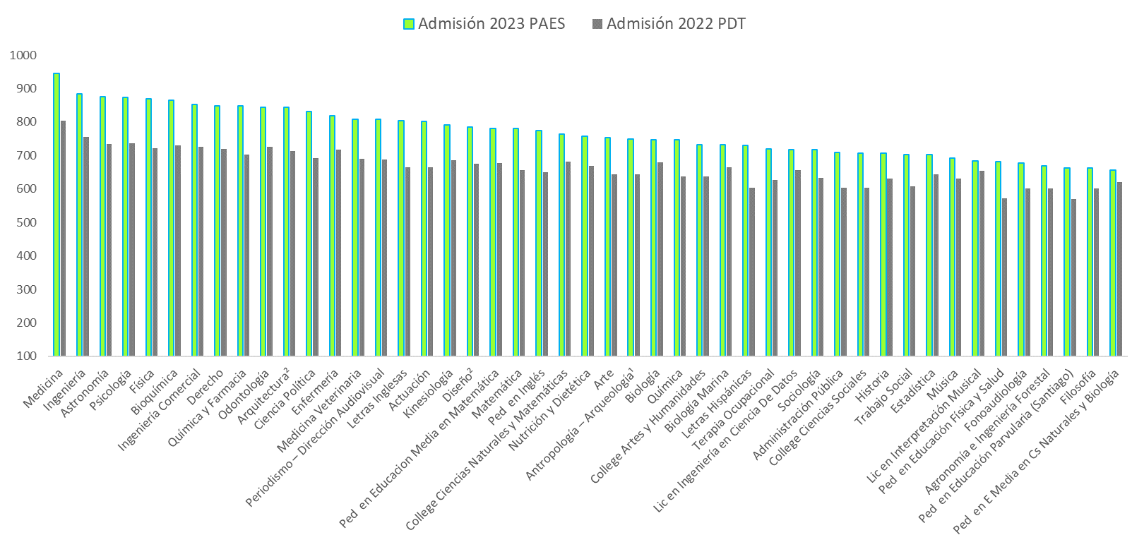

Slide 10
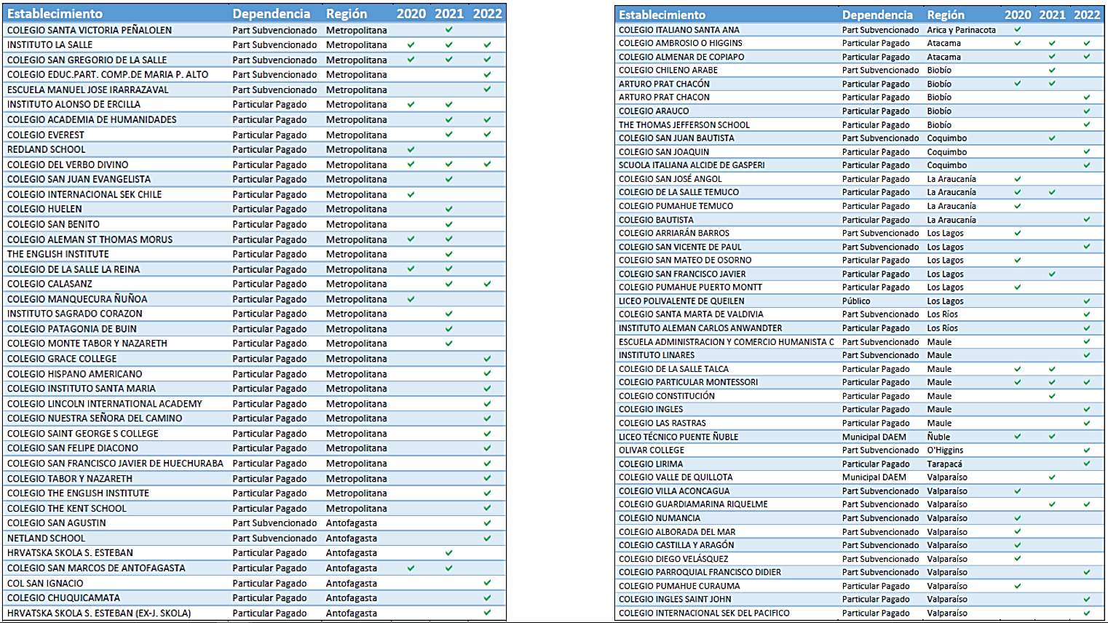
Colegios evaluados por IDEA

Slide 11


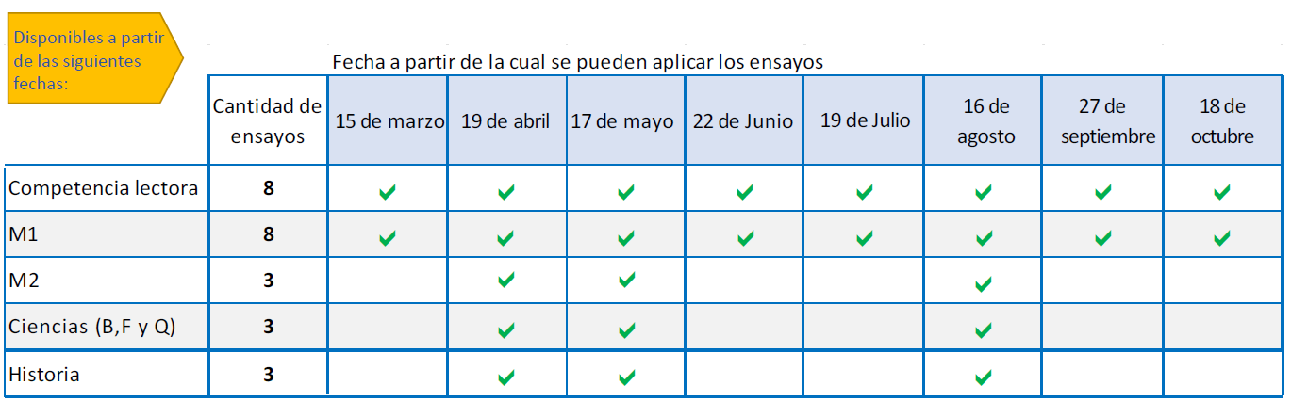

Disponibles a partir de las siguientes fechas:
Todos los ensayos se acompañarán de su solucionario (breve explicación de cómo abordar el ítem, justificando la clave y discriminando los distractores).
Para la construcción de ensayos se utilizan ítems válidos y confiables a partir de información estadística de años anteriores y la revisión de pares expertos.

Slide 12







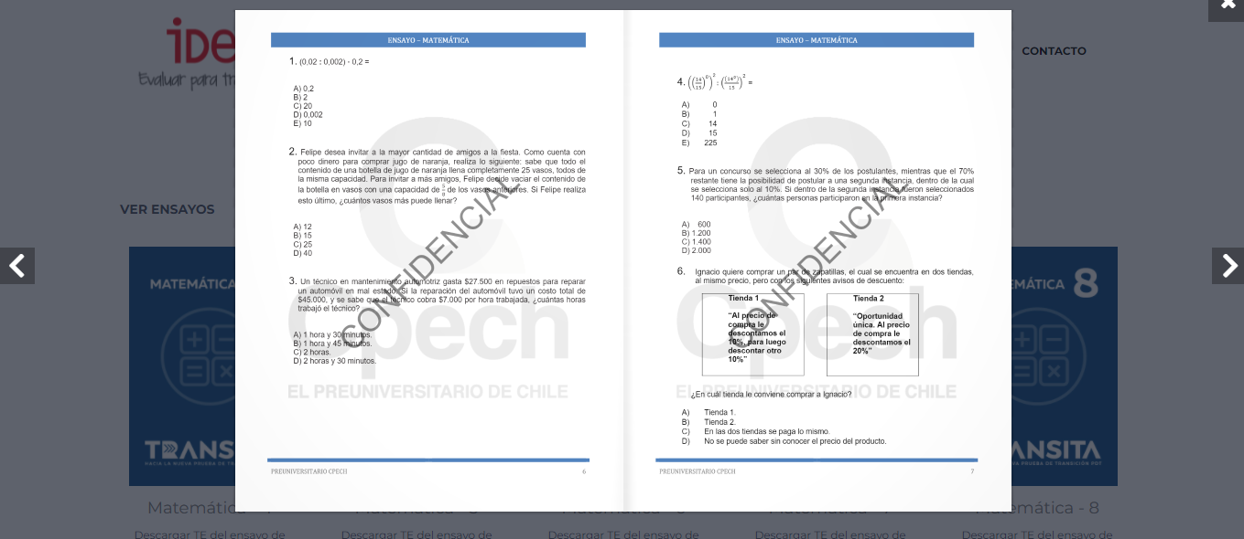

Acceso a Ensayos

Slide 13

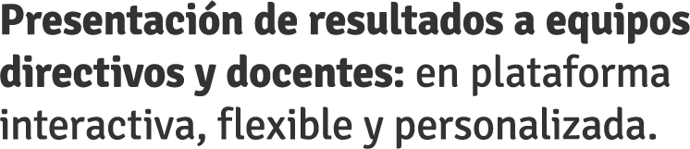

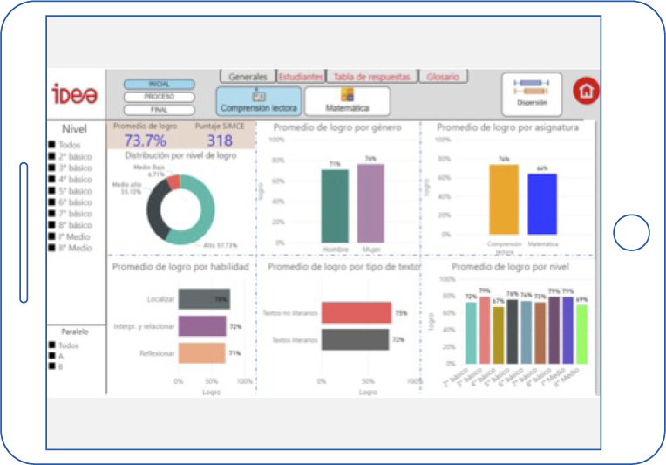
Notes:
Se revisa el reporte desde el DEMO

Slide 14
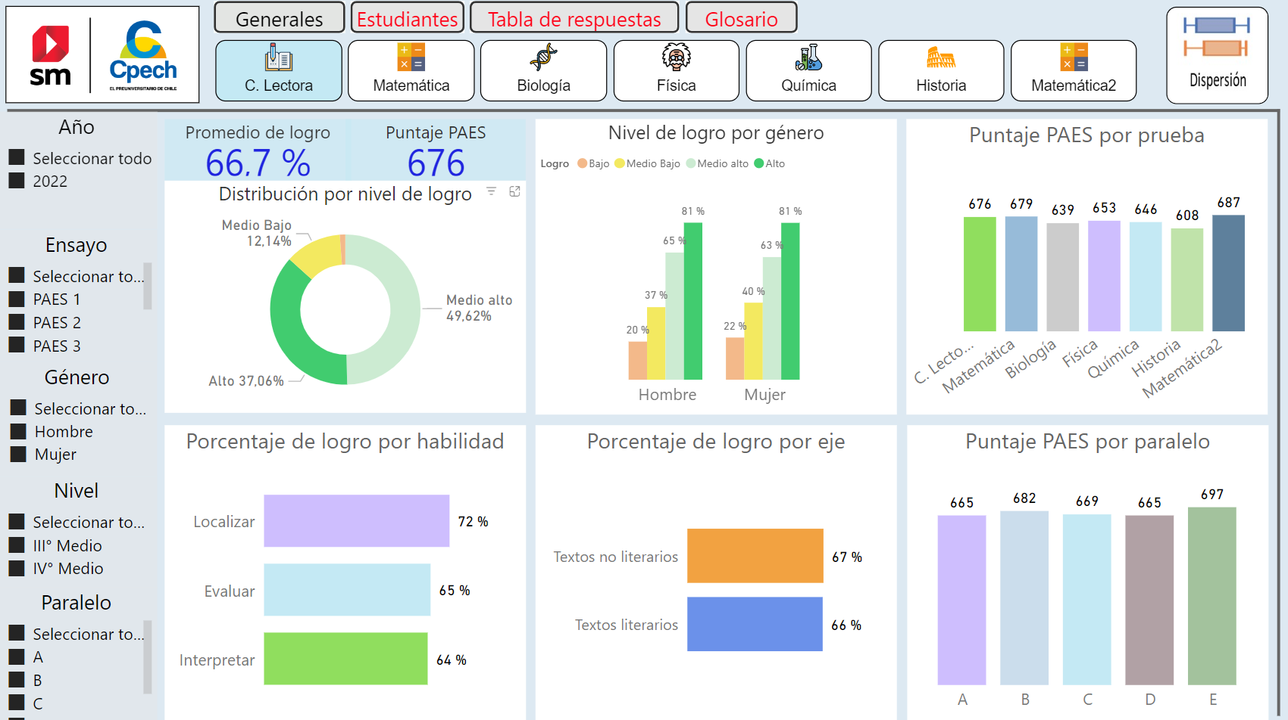
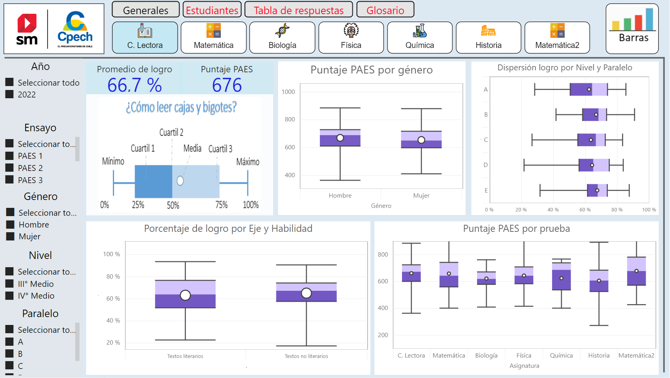
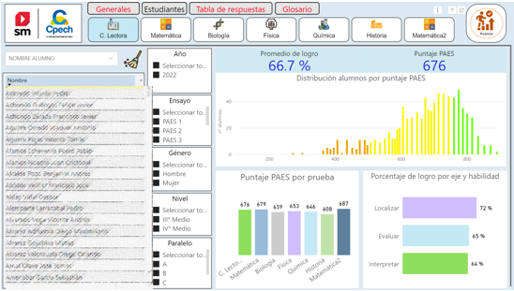
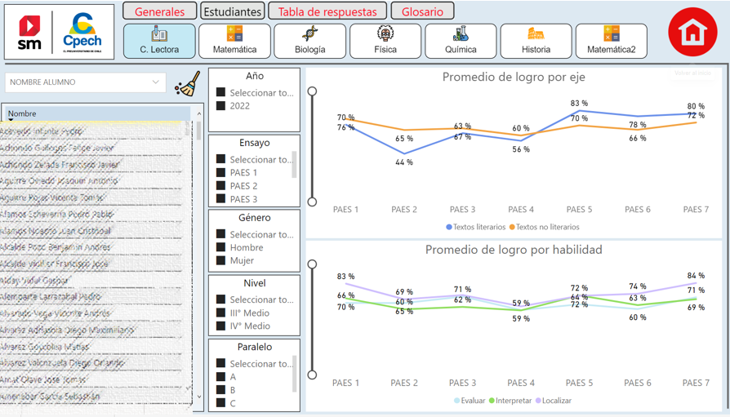
Entorno y reportes Profesores
Resultados generales
Resultados de Dispersión
Resultados por Estudiante
Resultados de la trayectoria

Slide 15
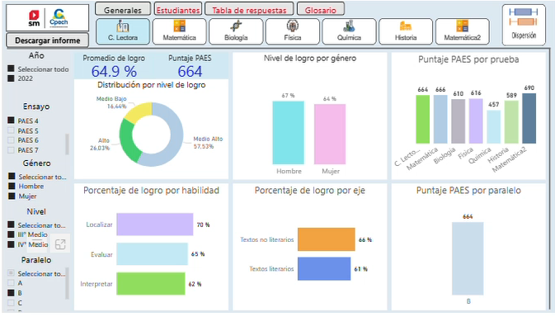
REPORTE INTERACTIVO
Desafío PAES
Eliges la asignatura a analizar
Filtros para personalizar las consultas
Puedes interactuar con todos los elementos

Slide 16



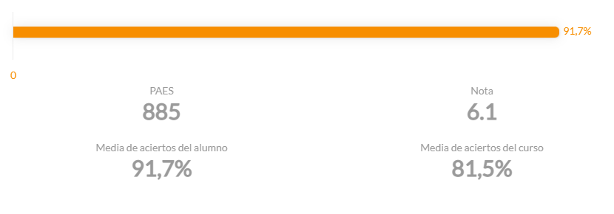
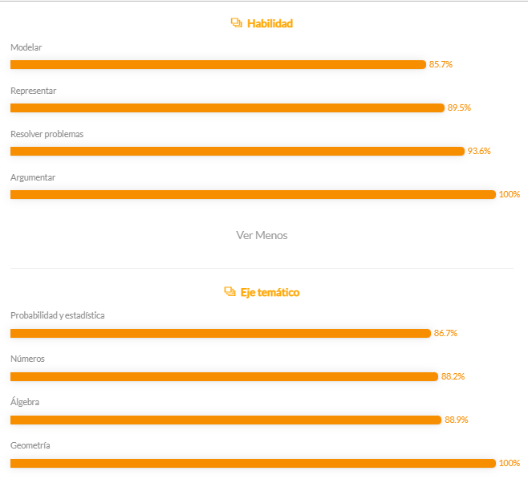
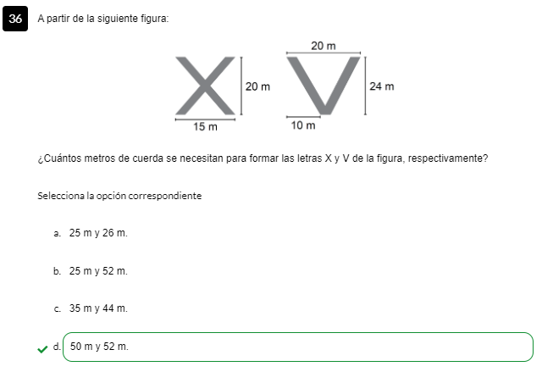
Entorno y reportes Estudiantes

Slide 17


